Slide 1
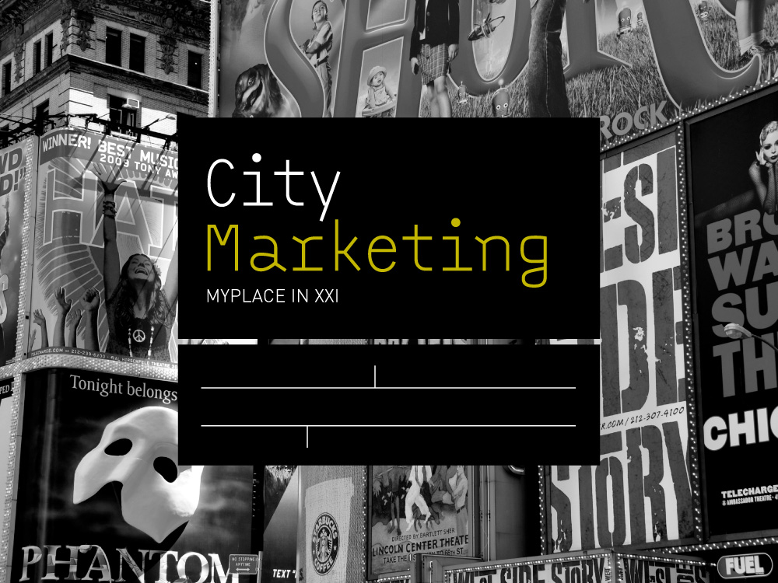
APRESENTAÇÃO DO LIVRO 15 Dezembro | 11:30h
HOTEL SOFITEL LISBON LIBERDADE
Autores
António Azevedo/Duarte Magalhães/Joaquim Pereira

Slide 2


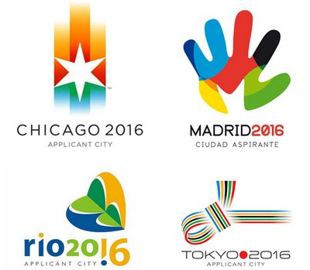
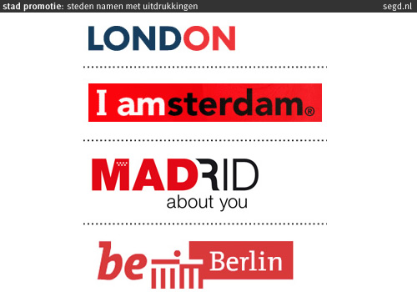


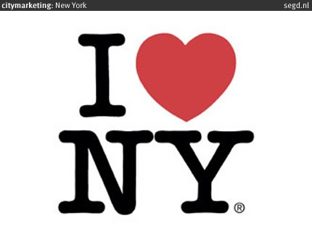
...”Cada Cidade é uma marca que deve ser estruturada, experienciada e potenciada como elemento aglutinador de uma cultura, de uma forma de estar...de uma história partilhada”...

Slide 3
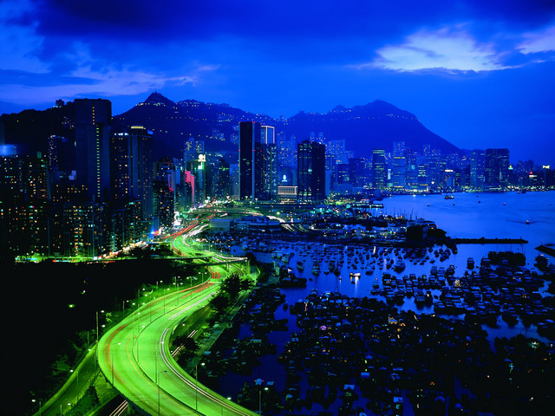
...”O Marketing de cidades visa acção e obtenção de resultados, não maquilhagem ou decoração”...

Slide 4







...”Cada cidade, lugar ou região é uma marca para ser ouvida”...

Slide 5

...”É no seio das pessoas que encontramos a importância da integração do marketing no novo modelo de gestão urbana”...

Slide 6
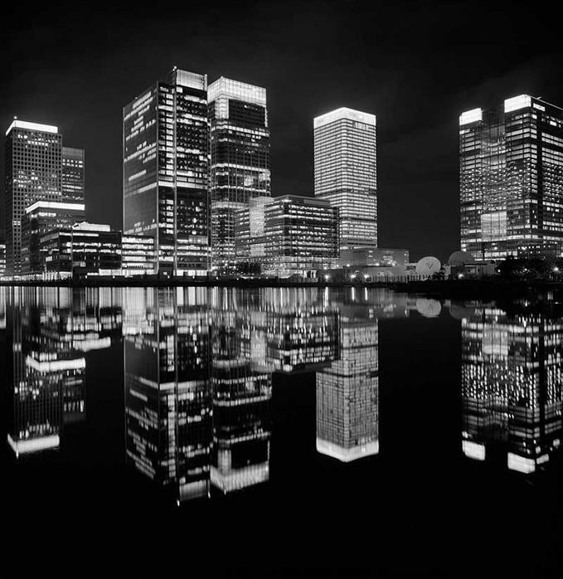
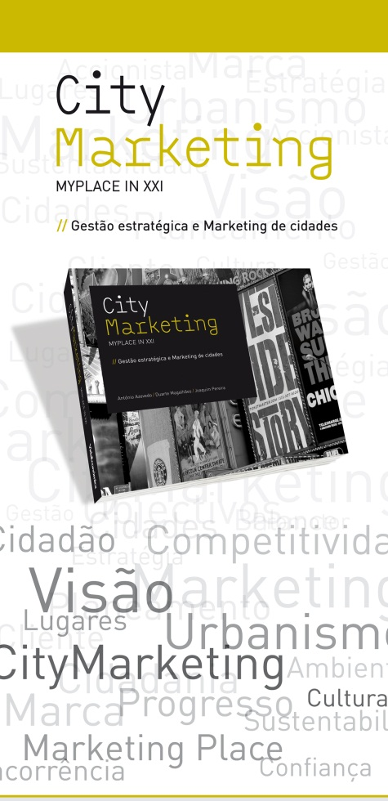
Para mais informações info@citymarketingplace.com

Slide 7

...”A noção de que um lugar precisa de ser promovido profissionalmente é um fenómeno recente... É obvio, agora, que nenhum lugar pode sobreviver e prosperar, a menos que saiba como usar as ferramentas da gestão e do marketing”...

Slide 8
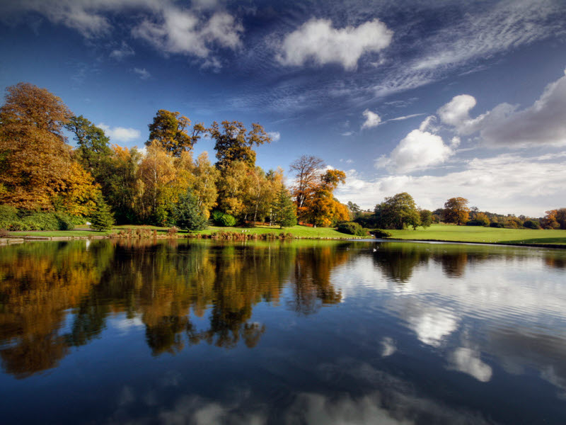
...Olhar o território numa óptica empresarial confere-lhe uma outra dimensão; importa interpretá-lo e entendê-lo como estrutura que produz bens e serviços e que os disponibiliza ao seu “mercado”, acessível e disputado por outros territórios, pelo que é obrigado a rivalizar, sendo-lhe exigido que seja capaz de ser competitivo sem perder de vista a sustentabilidade que ambiciona...

Slide 9

Cada cidade é uma marca para ser ouvida.
E as cidades estão prontas a ser exploradas. É neste sentido que City Marketing é um livro para exploradores, para pensadores e pessoas com vontade de descobrir mais potencialidades e mais conceitos originais para o mundo que os rodeia.
Baseado numa perspectiva orientada para o cliente, o livro explora o processo de tomada de decisão na área ambiental e de sustentabilidade: as percepções e inputs positivos; as acessibilidades. Tudo isto relacionado com a dimensão da marca, serviços, produtos e facilidades que podem ser criadas numa cidade. Sente-se pronto para partir à descoberta?
António Azevedo / Duarte Magalhães / Joaquim Pereira
Para mais informações info@citymarketingplace.com

Slide 10
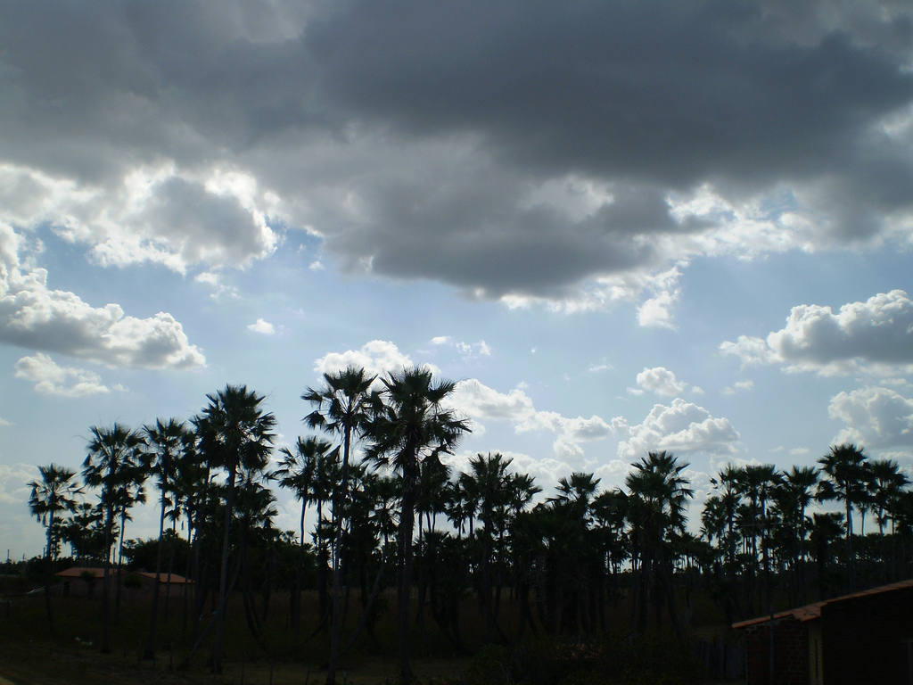
... “Construir uma marca é o ponto de partida natural para o marketing territorial, pois isso força um lugar a determinar os conteúdos essenciais do marketing” (Rainisto, 2003)....

Slide 11

...”A maneira de se conseguir uma boa reputação reside no esforço em se ser aquilo que se deseja parecer”...

Slide 12
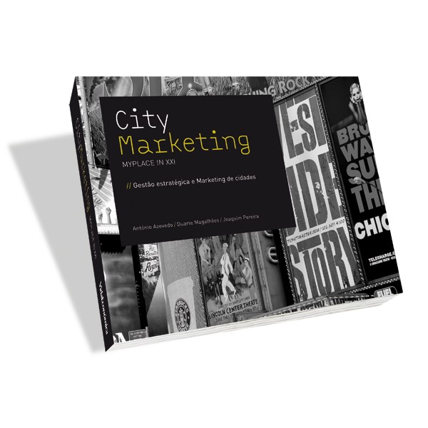
...”queremos com este livro acreditar que poderemos aumentar o nível de conhecimento e participação de todos os Cidadãos neste domínio e daí esta obra ser para eles também dirigida”...

Slide 13
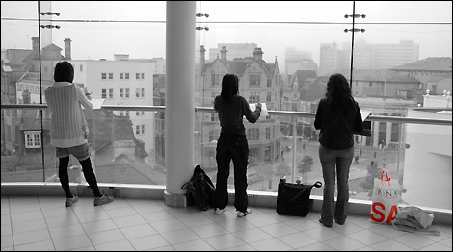
...”Não fará qualquer sentido avançar para a implementação de algo para o qual não dispomos dos recursos e das competências que nos são exigidas para uma boa execução”...

Slide 14
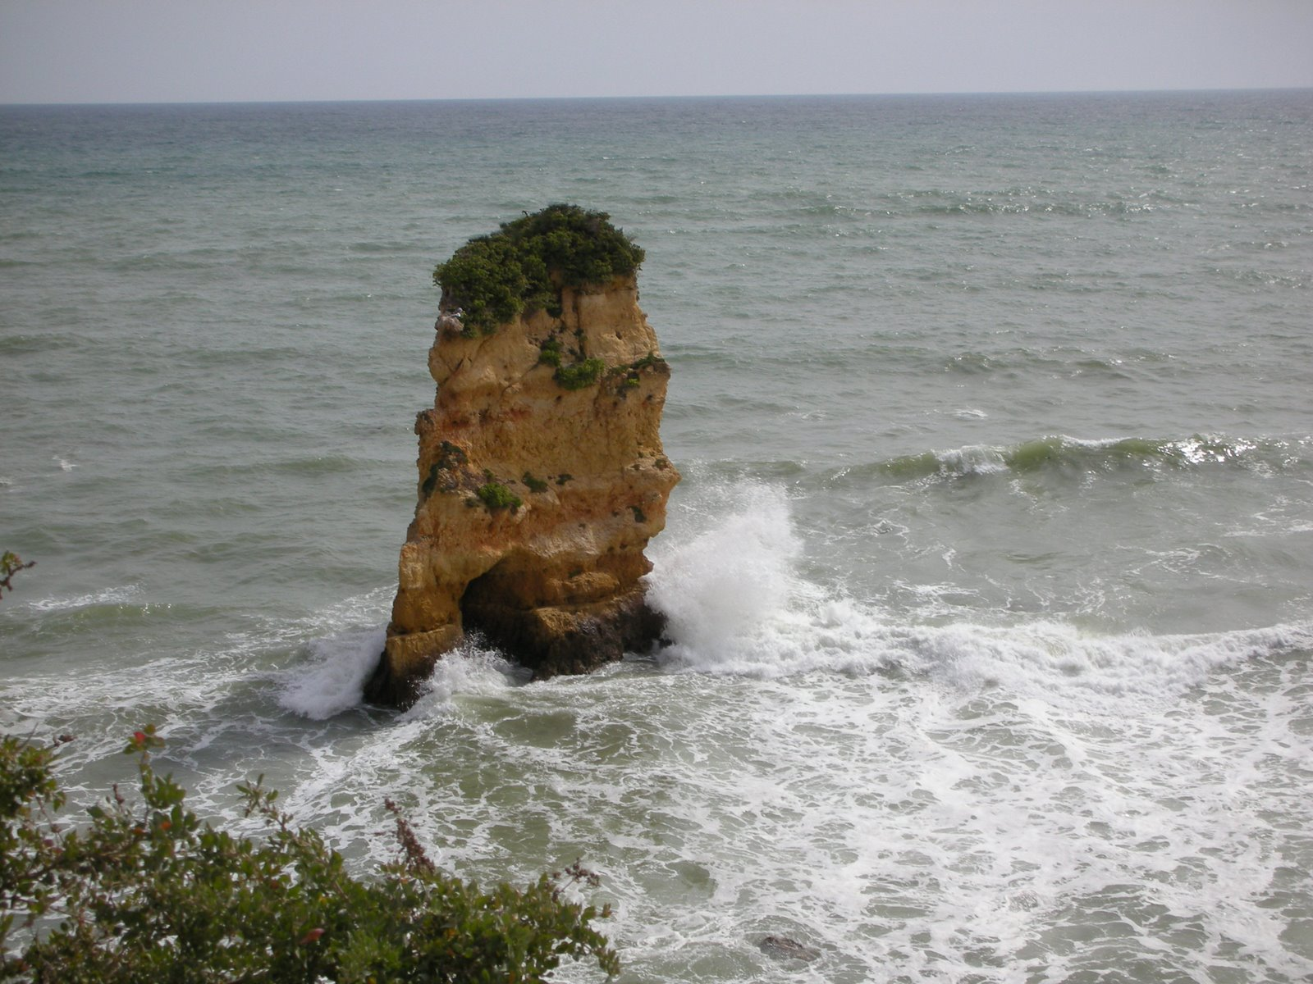
...”No terceiro milénio, a competição pela riqueza ocorre à escala global, principalmente como resultado da globalização, da emergência de uma economia do conhecimento e em particular da evolução das tecnologias de comunicação e da informação”...

Slide 15
Para mais informações info@citymarketingplace.com

Slide 16
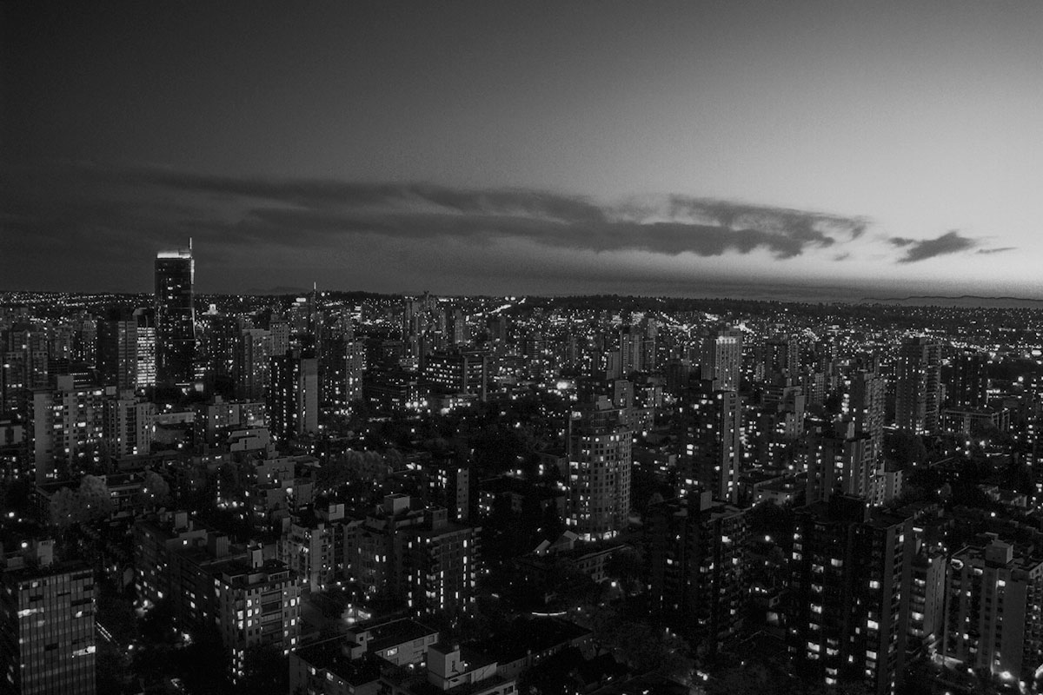
...”É inquestionável a importância que as cidades assumem no funcionamento das economias e na vida das pessoas: vivemos nelas, e nelas procuramos a resposta para as nossas necessidades e desejos”...

Slide 17
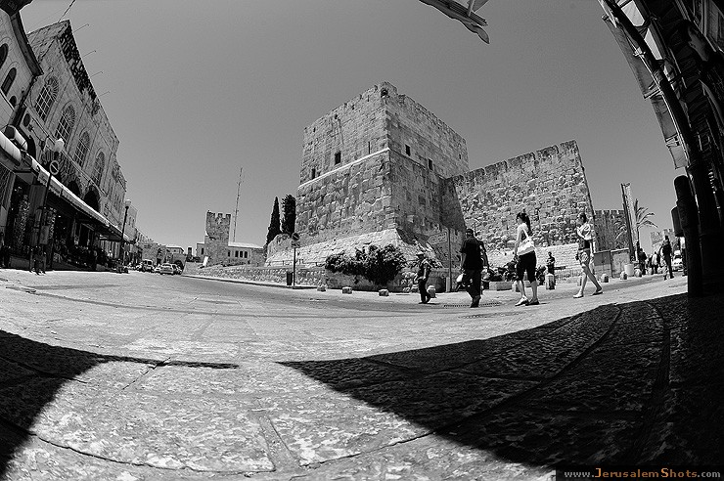
...”Tal como expresso por Philip Kotler ”quando um destino não é uma marca é uma commodity, igual a qualquer outro”...

Slide 18
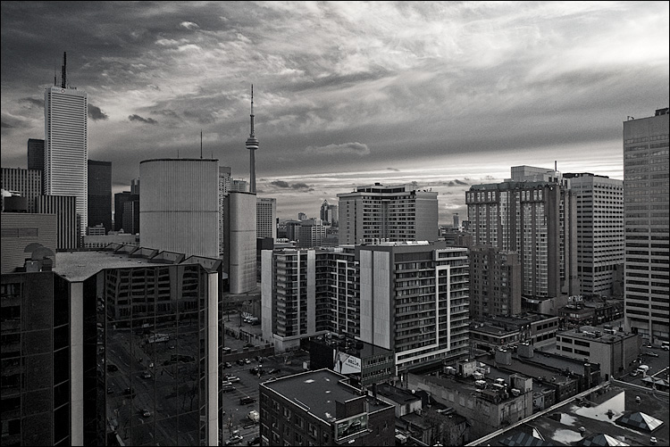
...”City Marketing é um tema verdadeiramente oportuno num momento particularmente difícil na economia global. Pensar no Marketing das Cidades é reflectir sobre o futuro: Planeamento, Humanização, Sustentabilidade, sem idealismos exacerbados, mas com a certeza de que a natureza terá de ter um papel preponderante nas cidades de futuro”...

Slide 19
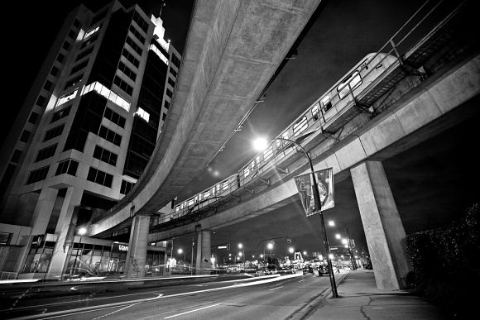
“...Tal como uma empresa, também as cidades e as regiões têm as suas vantagens comparativas, que devem ser descobertas e trabalhadas de modo a tornarem-se favoráveis à retenção de oportunidades de desenvolvimento...”

Slide 20
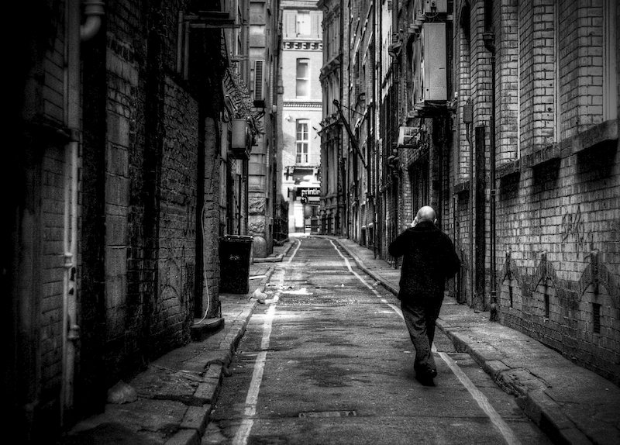
...”Propomos a adopção da Gestão Estratégica e do Marketing de Cidades, em particular da marca de cidade, como factor aglutinador e mobilizador da competitividade e do desenvolvimento que se quer sustentável”...

Slide 21
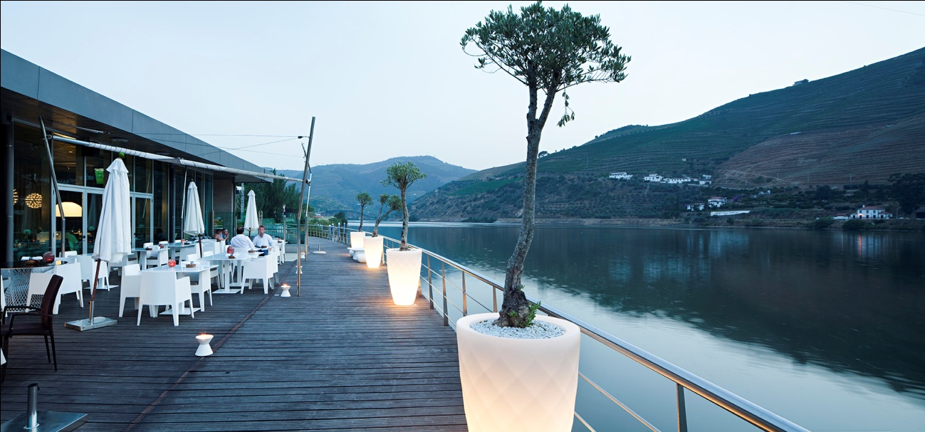
“City Marketing – My Place in XXI” propõe repensar a cidadania e o modelo de governação...

Slide 22
...”Para todos registamos, neste livro, novas tendências, novos caminhos que aglutinam o capital intelectual a inovação e criatividade local e global, para que em uníssono potenciem um novo modelo de gestão urbana que nos implique a todos a olhar para as cidades e lugares com outros olhos,... os olhos do século XXI”.

Slide 23
Para mais informações info@citymarketingplace.com

